Slide 1


Gestión Financiera Digital
Repaso de la Unidad 6
Presentador: Julian Fernández

Slide 2

Objetivo de la sesión:
Revisar y sintetizar los temas de la Unidad 6.
Sintetizar la Estructura de la Gestión Financiera estratégica.
Resolver dudas.

Slide 3

El Proceso de Planeación
Metas SMART
Definición de objetivos específicos, medibles y temporales para el negocio.
Diagnóstico
Recopilación de ingresos, costos fijos/variables y métricas.
Plan y Ruta
Desarrollo de estrategias de inversión, contingencia y optimización del embudo.

Slide 4
Planeación a Corto Plazo
Gestión de Liquidez
Horizonte menor a 1 año. Enfoque absoluto en la operatividad diaria y el flujo de caja.
Control de presupuestos operativos.
Monitoreo del Ingreso Mensual Recurrente.
Optimización del gasto en marketing (ROI).
Capacidad de Respuesta
Vital para entornos volátiles. Permite ajustar campañas y precios en tiempo real ante cambios de demanda.

Slide 5
Planeación a Mediano Plazo
Inversión y Escalabilidad
Horizonte: 2 a 5 años.
Lanzamiento de nuevas funcionalidades.
Expansión a nuevos segmentos o mercados geográficos.
Mejora de infraestructura tecnológica.
Búsqueda de capital de riesgo o alianzas.

Slide 6
Planeación a Largo Plazo
Visión Estratégica Mundial
Periodos superiores a 5 años. Alineación con la misión y valores estructurales.
Internacionalización progresiva.
Transformación del modelo operativo (IA/Automatización).
Preparación para salida a bolsa (OPI).
Diversificación radical de ingresos.

Slide 7
Gestión del Flujo de Efectivo
Acción Crítica | Impacto en el Negocio Digital
Proyecciones Precisas | Anticipa picos y valles de demanda estacional.
Optimización de Ciclos | Acelera el cobro (pasarelas) y gestiona pagos a proveedores.
Burn Rate / Runway | Determina cuánto tiempo puede operar la empresa antes de requerir más capital.
Reservas de Efectivo | Crea un "colchón" ante la volatilidad extrema del ecosistema.

Slide 8
Ecosistema Tecnológico
Gestión Cloud
ERP (SAP/NetSuite) y Contabilidad (QuickBooks/Xero) para integración total de áreas.
Business Intelligence
Power BI y Tableau para visualización de KPIs en tiempo real y detección de anomalías.
Pasarelas y APIs
Stripe y Square para automatizar la facturación y el seguimiento de cuentas por cobrar.

Slide 9
Retos de la Gestión Digital
Volatilidad: Cambios bruscos en ingresos por rotación (Churn).
Seguridad: Protección ante ciberataques y fraudes financieros.
Regulación: Cumplimiento normativo y fiscal multiregional.
Fragmentación: Integración de datos dispersos en múltiples plataformas.

Slide 10
Oportunidades
Análisis Predictivo
Uso de IA y Big Data para anticipar problemas de liquidez y descubrir nichos de mercado.
La automatización estratégica libera recursos humanos para funciones de alto valor agregado como la planificación de escenarios.
Escalabilidad Global: Eliminación de barreras físicas para operar a escala mundial.

Slide 11
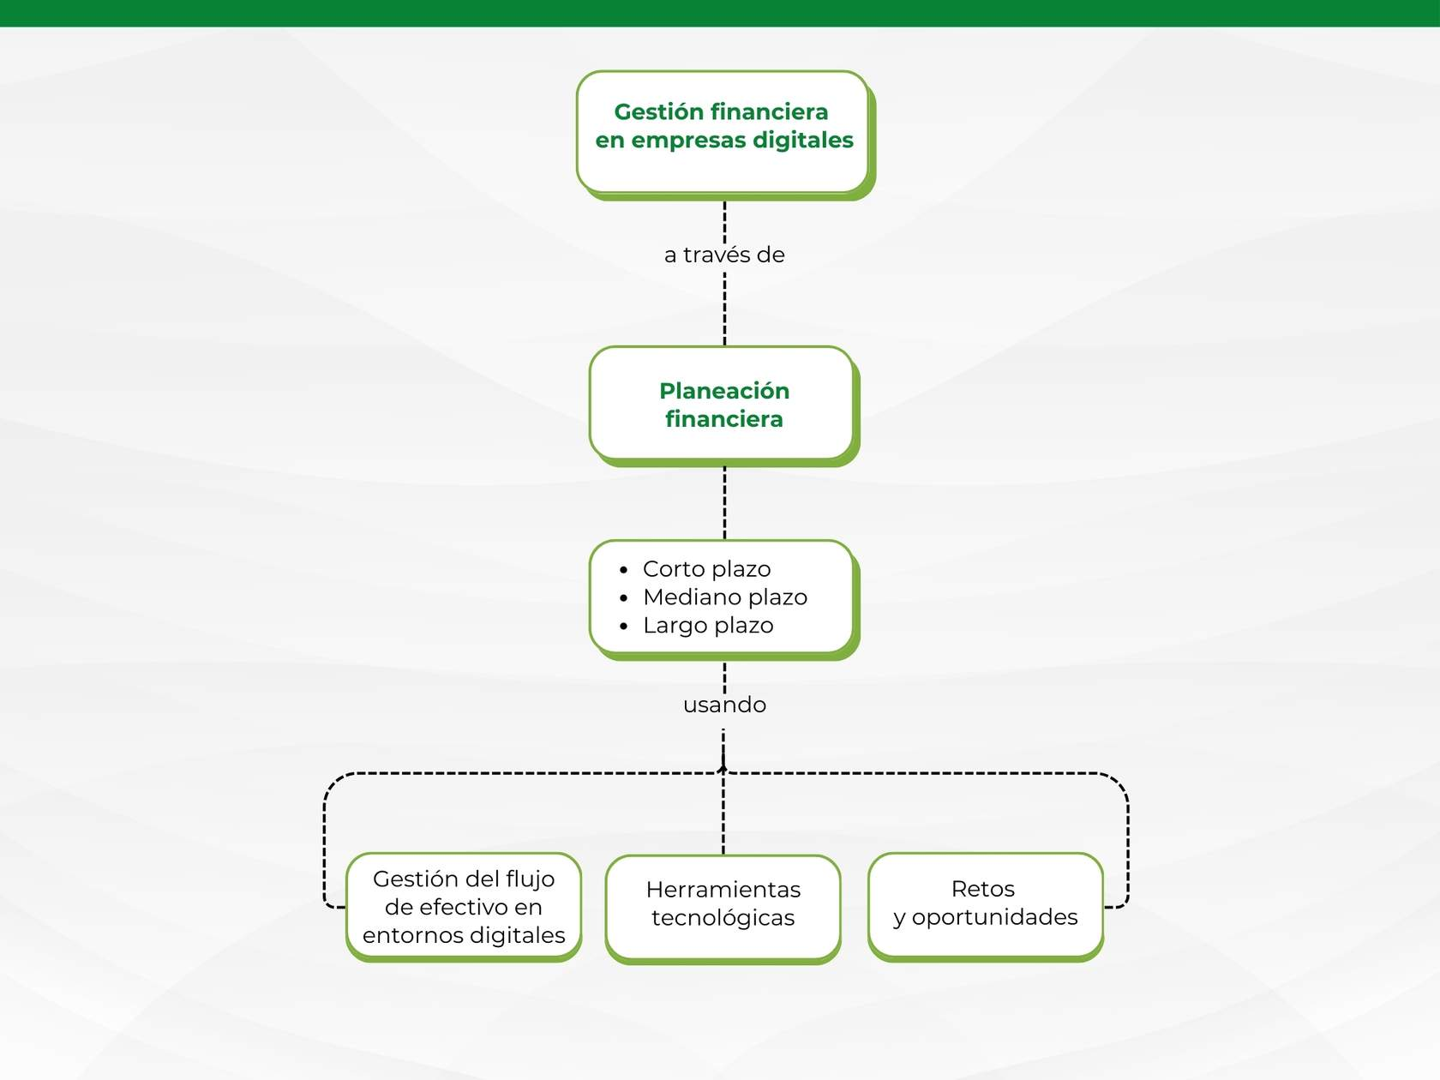

Slide 12
Actividad para Discutir
Pregunta para la sesión síncrona:
“¿De qué manera puede la gestión financiera digital convertirse en un factor estratégico para que las empresas no solo enfrenten los desafíos del entorno tecnológico, sino que también aprovechen sus oportunidades para crecer y diferenciarse?”

